Slide 1
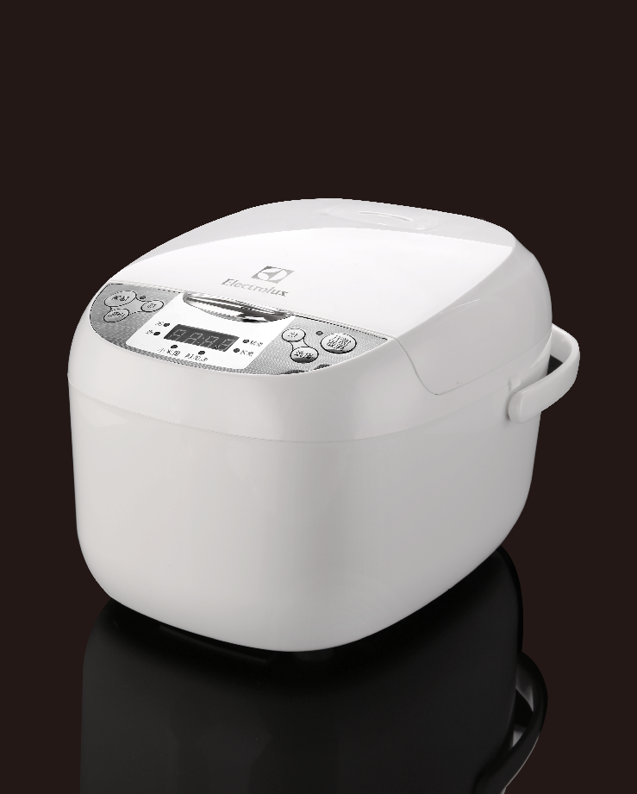


EGRC1000
智能微电脑电饭煲
市场参考价：598.00
供货价：205.00
产品参数：600W 3L
包装尺寸：38×28×25cm
装箱数：2pcs/箱
智能小巧，操作简单，轻松
烹饪8种菜单设计，功能丰富
不粘内胆，清洗方便
长达24H预约和持久保溫，
照顾到家
智能控温、根据锅内温度自主
调节功率、更加安全省电
人工智能，六段智能烹饪程序，
保留每一粒米饭营养不流失

